Slide 1
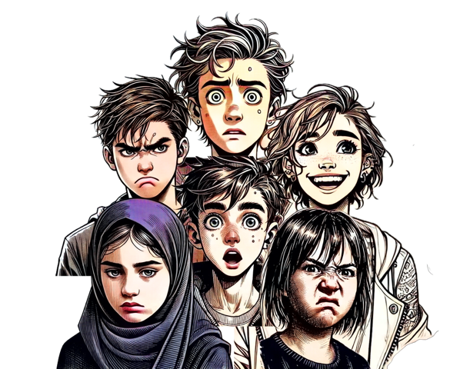
Psycho-educatie
Emoties
Les 1
Notes:
Benodigde materialen:
Kaartjes Emoties - gezichten
Kaartjes Emoties - basisemoties
Emotiedagboek
Voorbereiding:
Lees de notities bij deze les goed door.
Verzamel de benodigde materialen op tijd.
NB. Afhankelijk van je groep kunnen deze lessen mogelijk meer tijd in beslag nemen dan een lesuur. Kijk vooraf goed naar de lessen en schat in voor jouw groep op of je een les in 1 lesuur kunt geven, of dat je hier meer lesuren voor nodig hebt. In de notities wordt aangegeven wat logische punten zijn om een les af te breken en in tweeën te delen.
Achtergrondinformatie voor de docent:
Emoties spelen een belangrijke rol in het dagelijks leven. Ze beïnvloeden hoe we ons voelen, hoe we reageren op situaties en hoe we met anderen omgaan.
In deze eerste les maken leerlingen kennis met de zes basisemoties: boosheid, angst, verdriet, blijdschap, walging/afkeer en verrassing.
Door deze emoties te herkennen en te benoemen, leren leerlingen beter begrijpen wat ze voelen en hoe ze daarmee om kunnen gaan.
Voor jongeren met TOS kan het soms lastig zijn om hun emoties te herkennen en onder woorden te brengen. Daarom is het belangrijk om hen op een explicite en interactieve manier ‘kennis te laten maken’ met emoties. In deze les wordt gebruikgemaakt van beelden, groepsgesprekken en een spel om emoties beter te begrijpen.
Het herkennen van emoties bij zichzelf en anderen helpt de jongeren bij het ontwikkelen van sociale vaardigheden. Dit zorgt voor betere communicatie en voorkomt misverstanden in hun interacties. Door ervaringen te delen en over emoties te praten, leren leerlingen dat emoties normaal zijn en dat iedereen ze op verschillende momenten ervaart.
Naast de activiteiten in de les is er een oefening voor thuis, waarbij leerlingen een dagboek bijhouden over hun emoties. Dit helpt hen bewuster om te gaan met wat ze voelen en reflecteren op hoe ze met emoties omgaan. In de volgende les kunnen ze een ervaring delen, zodat er verder kan worden ingegaan op hoe emoties invloed hebben op hun gedrag en relaties.
Deze lessen leggen de basis voor een beter begrip van emoties en draagt bij aan de emotionele ontwikkeling van leerlingen. Door een veilige en open sfeer te creëren, moedig je leerlingen aan om hun gevoelens te uiten en van elkaar te leren.
Opbouw van de les:
Introductie (10 minuten):
Uitleg door mentor en logopedist: Wat zijn emoties en waarom zijn ze belangrijk?
Introductie van de zes basisemoties: Boosheid, angst, verdriet, blijdschap, walging/afkeer, en verrassing.
Voorbeeldsituaties: Geef voorbeelden van situaties waarin deze emoties kunnen voorkomen.
Vragenronde: Laat leerlingen vragen stellen over emoties.
Emoties Herkennen (15 minuten):
Groepswerk: Leerlingen werken in groepjes van 2-4.
Afbeeldingen van gezichten: Geef elke groep een set afbeeldingen van gezichten met verschillende emoties.
Benoemen van emoties: Laat de leerlingen de emoties benoemen.
Discussie: Bespreek in de groepjes wanneer ze deze emoties zelf hebben gevoeld. Laat elke groep een voorbeeld delen met de klas.
Reflectie: Vraag leerlingen hoe ze zich voelden toen ze deze emoties ervoeren.
Emoties Spel (20 minuten):
Spelregels uitleggen: Leg uit hoe het spel werkt.
Kaartjes met emoties: Elke leerling trekt een kaartje met een emotie.
Uitbeelden van emoties: De leerling beeldt de emotie uit zonder woorden.
Raden van emoties: De andere leerlingen raden welke emotie het is.
Bespreking: Bespreek na elke ronde hoe de emotie werd uitgebeeld en hoe de anderen het herkenden.
Oefening voor thuis:
Dagboek bijhouden: Vraag leerlingen om gedurende de week bij te houden wanneer ze de zes basisemoties voelen en dit op te schrijven.
Reflectie: Laat ze ook kort beschrijven wat de situatie was en hoe ze met de emotie omgingen.
Voorbereiding voor volgende les: Vraag leerlingen om één ervaring te kiezen die ze in de volgende les willen delen.
De leerlingen leren in deze les:
- de zes basisemoties herkennen en benoemen.

Slide 2

Vorige les
Terugblik
Notes:
Kijk met de klas even terug op de vorige les uit het vorige thema. Wat is er blijven hangen?

Slide 3
Lesdoelen:
Ik weet wat de 6 basisemoties zijn
Ik kan de 6 basisemoties herkennen
Ik kan de 6 basisemoties uitbeelden

Slide 4
Wat zijn emoties?
Waar denk je aan bij het woord
EMOTIES?
Notes:
Voor de leerlingen
Emoties kun je voelen. Ze kunnen je bijvoorbeeld blij of boos laten voelen. Iedereen heeft emoties, en ze helpen ons om te begrijpen hoe we ons voelen en hoe we met anderen en situaties omgaan.
Voorkennis ophalen
Maak met de leerlingen een woordwolk: waar denk je aan als je aan emoties denkt?

Slide 5
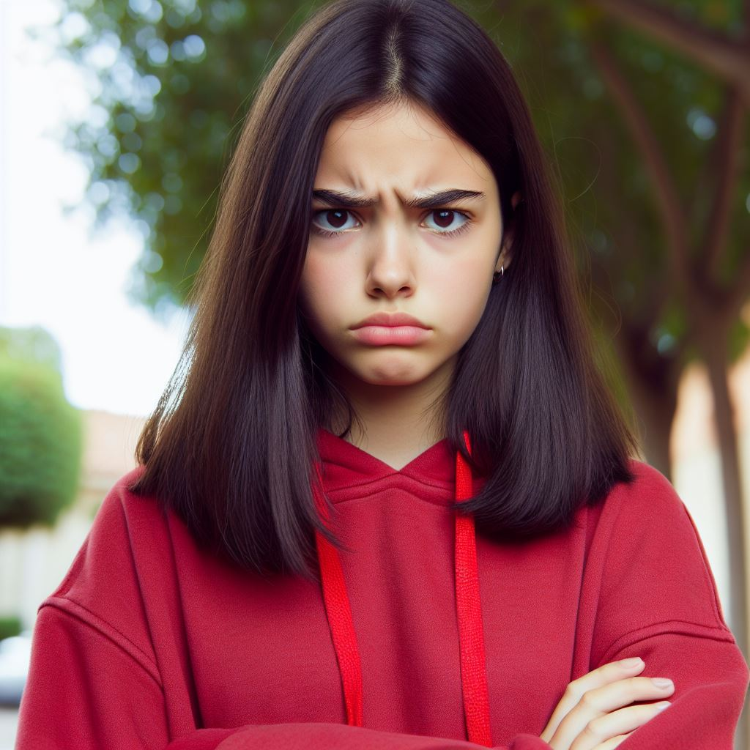

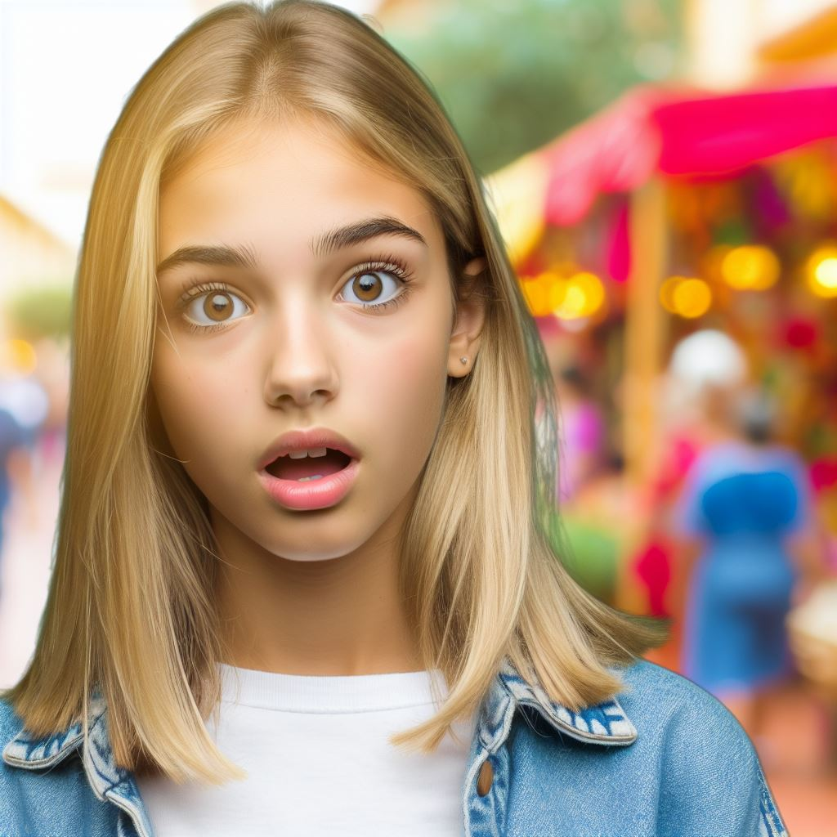


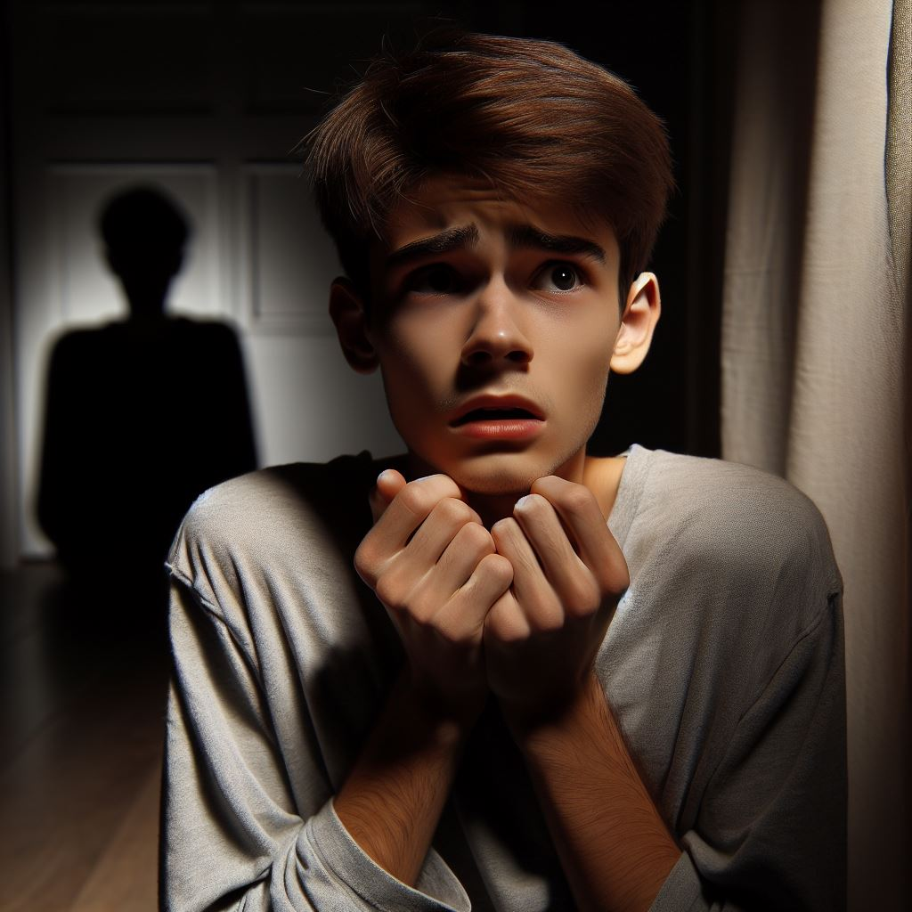
Welke 6 basisemoties zijn er?
Boosheid
Afkeer/walging
Verrassing
Blijdschap
Verdriet
Angst
Notes:
Laat de leerlingen noemen welke emotie ze zien. Laat de foto’s één voor één verschijnen en laat de leerlingen per emotie benoemen wat ze zien. Help ze bij de emotie afkeer/walging; dat is bijvoorbeeld wanneer je iets heel vies vindt of iets naars ziet.

Slide 6


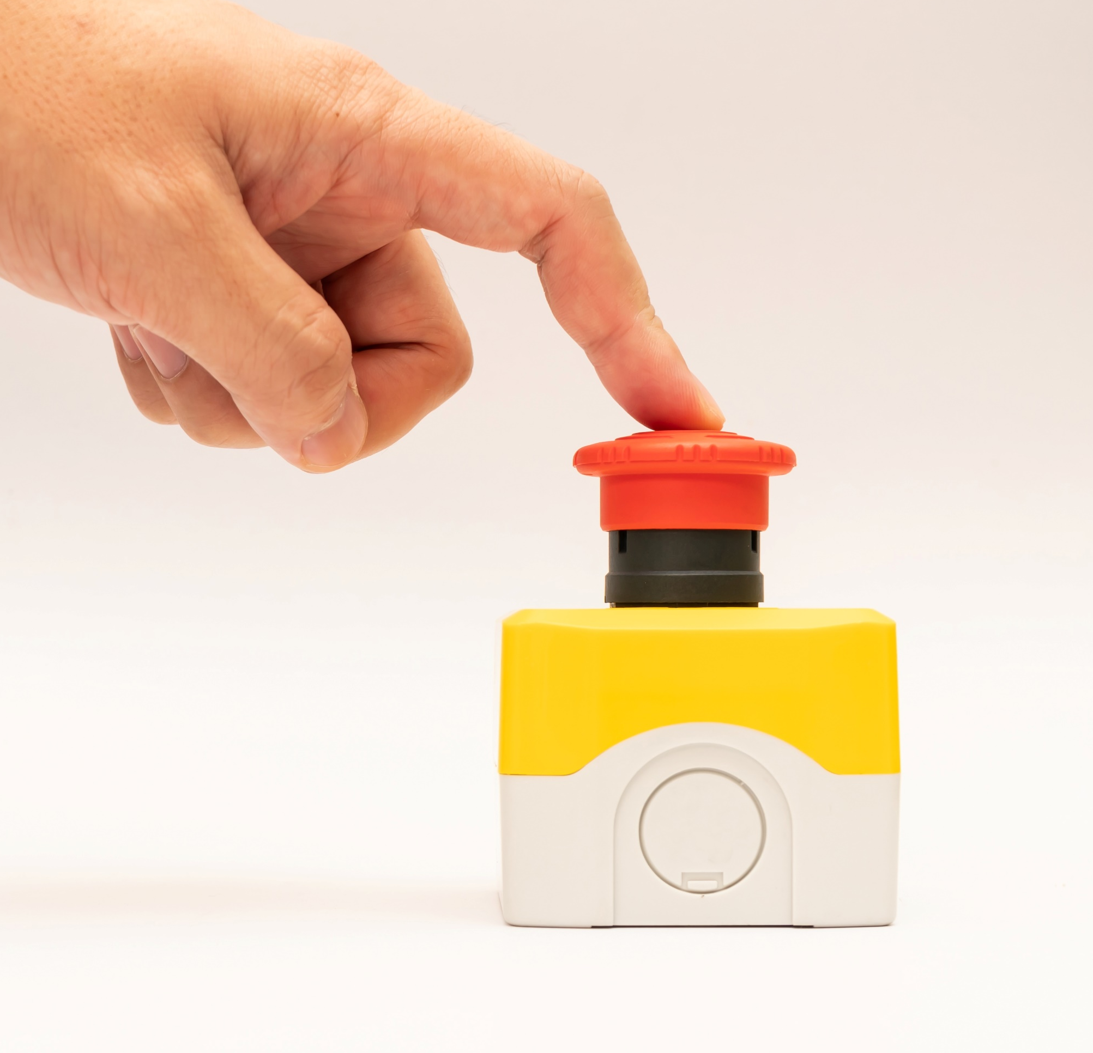
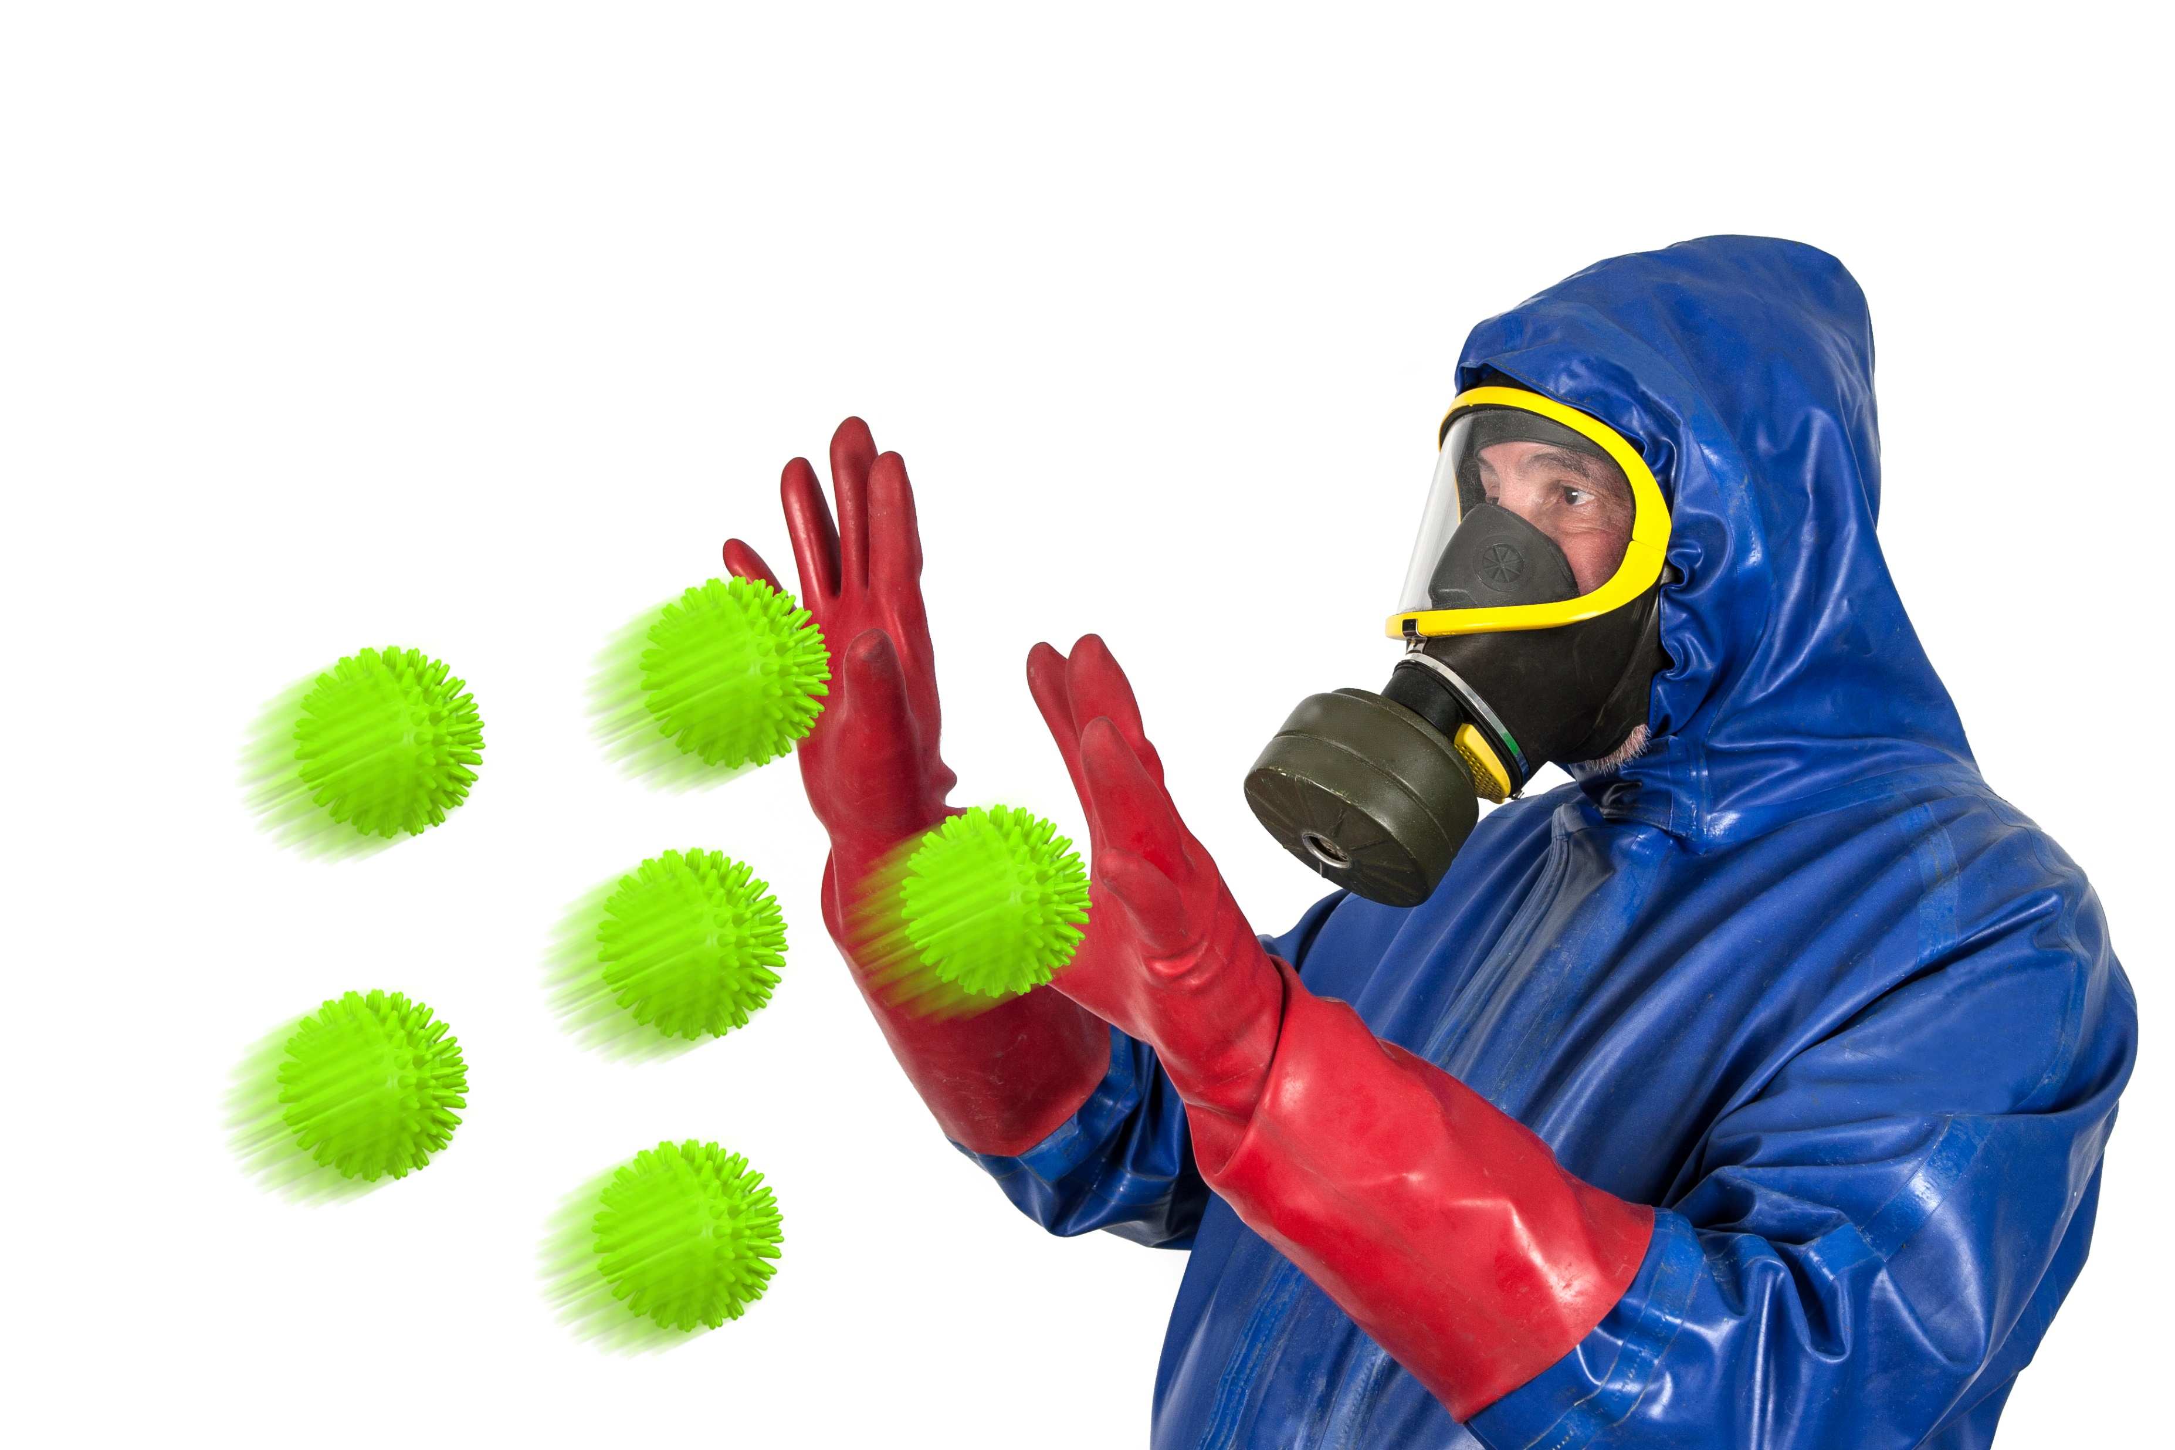
Waarom zijn emoties belangrijk?
Sein: alarm
Noodknop: stop!
Bescherming
Beloning
Notes:
Uitleg voor de leerlingen:
Emoties zijn als een seintje: een alarm in je lichaam. Ze geven je een waarschuwing als er iets belangrijks gebeurt voor jouw veiligheid. Bijvoorbeeld, als je bang bent, is dat je lichaam die zegt dat er misschien gevaar is. Het is alsof je op een noodknop drukt die zegt: “Stop! Pas op! Er is iets aan de hand!” Dit helpt je om snel te reageren en jezelf te beschermen. Emoties zijn er óók als beloning. Ze geven ons soms ook een goed en fijn gevoel, zoals “Yes! Ik ben goed bezig!”
Denk aan deze voorbeelden:
Bang zijn: Als je een enge hond ziet, voel je angst. Dit is je lichaam die zegt: “Ren weg, blijf veilig!”
Blij zijn: Als je een goed cijfer haalt, voel je je blij. Dit is je lichaam die zegt: “Goed gedaan! Ga zo door!”
Boos zijn: Als iemand je laptop laat vallen, voel je boosheid. Dit is je lichaam die zegt: “Kom op voor jezelf!”
Emoties helpen je dus snel te reageren, zodat je veilig en gelukkig kunt blijven. En zodat je weet dat je goed bezig bent.

Slide 7
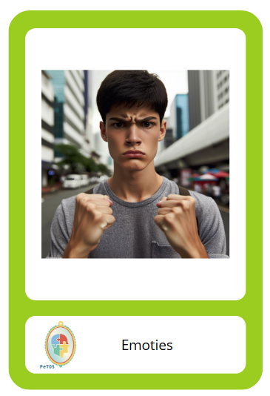
Emoties herkennen
Bekijk één voor één alle kaartjes.
Op elk kaartje staat een persoon met een emotie.
Welke emotie zie je?
Notes:
Emoties Herkennen:
Leerlingen werken in groepjes van 2-4, maar je kunt dit ook klassikaal doen
Geef elke groep een set Kaartjes Emoties - gezichten.
Laat de leerlingen de emoties benoemen.
Bespreek in de groepjes wanneer ze deze emoties zelf hebben gevoeld. Laat elke groep een voorbeeld delen met de klas.
Vraag leerlingen hoe ze zich voelden toen ze deze emoties zagen op de kaartjes. Voelden ze zelf ook iets?

Slide 8

Emotiespel: uitbeelden
Je werkt weer in een groepje
Trek om de beurt een kaartje
Lees de emotie op het kaartje,
maar zeg het niet hardop!
Beeld de emotie uit
De anderen raden de emotie
De volgende persoon is aan de beurt
Notes:
Emoties Spel:
Leg uit hoe het spel werkt, maak groepjes van 2 tot 4 leerlingen en deel daarna de Kaartjes met basisemoties uit.
Elke leerling trekt een kaartje met een emotie. Er zijn maar 6 basisemoties. Laat de leerlingen doorgaan tot ze elke emotie zelf een keer hebben uitgebeeld en geraden. Zorg dat ze de kaartjes steeds schudden.
De leerling beeldt de emotie uit zonder woorden.
De andere leerlingen raden welke emotie het is.
Bespreek na elke ronde hoe de emotie werd uitgebeeld en hoe de anderen het herkenden.

Slide 9
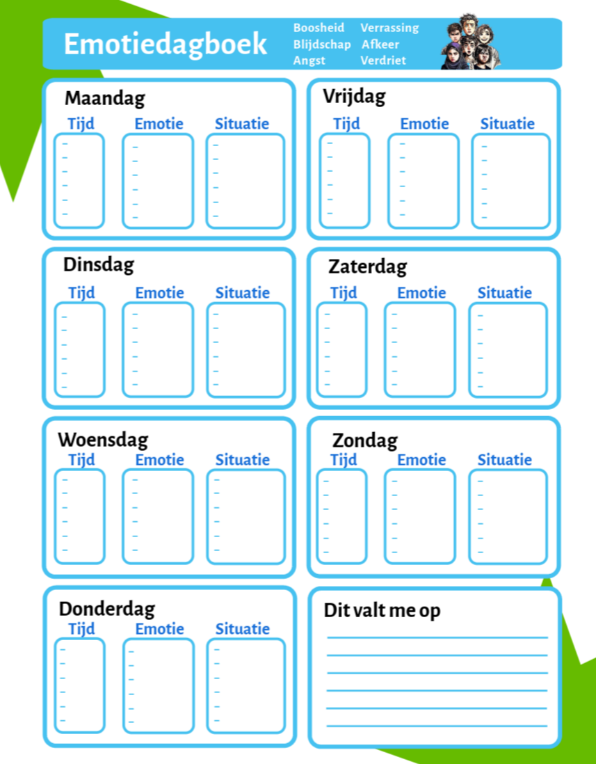
Huiswerk: emotiedagboek
Houd komende week een emotiedagboek bij
Voel je een van de 6 basisemoties?
Schrijf dit in het dagboek.
Schrijf de tijd op dat je de emotie voelt.
Schrijf op wat de situatie is/waar je bent.
Schrijf op wat je opvalt.
Bijv. Ben je vaak boos of blij in dezelfde situaties

Slide 10
Aan het einde van deze les…
Ik weet wat de 6 basisemoties zijn
Ik kan de 6 basisemoties herkennen
Ik kan de 6 basisemoties uitbeelden

